Slide 1

«Роль медиации в решении школьных конфликтов»
Руководитель ГМО - педагог-психолог
МБУ Центр «Спутник»

Slide 2
Повестка:
Утверждение плана работы на 2024-2025 учебный год.
Положительный опыт Красноярского края в реализации медиативных (восстановительных) технологий в интересах несовершеннолетних.
Роль медиации в решении школьных конфликтов.
Разное.

Slide 3
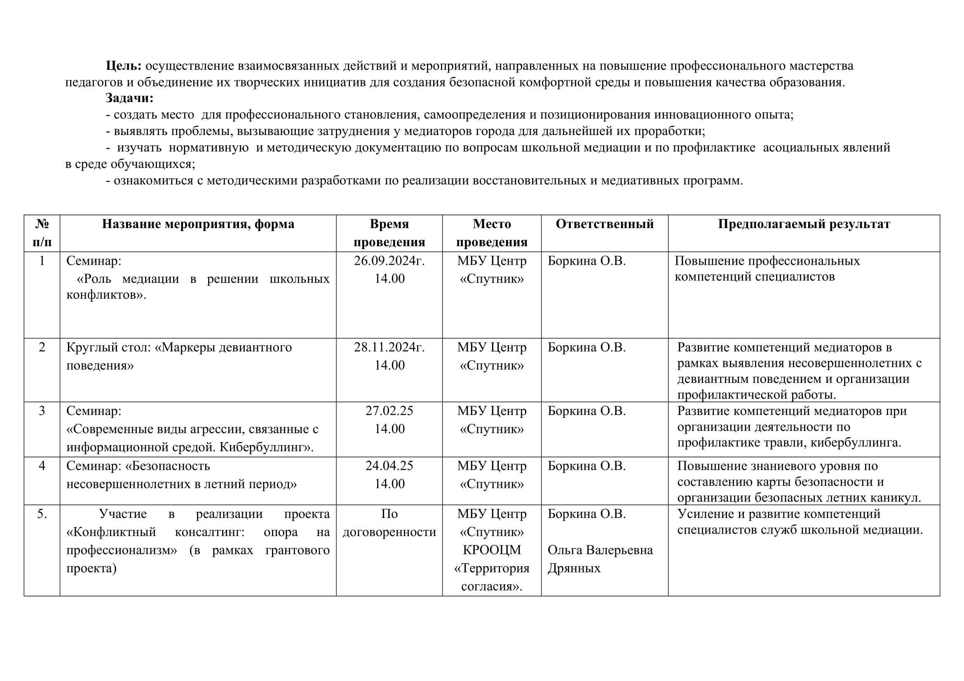
План работы на 2024-2025 учебный год.

Slide 4
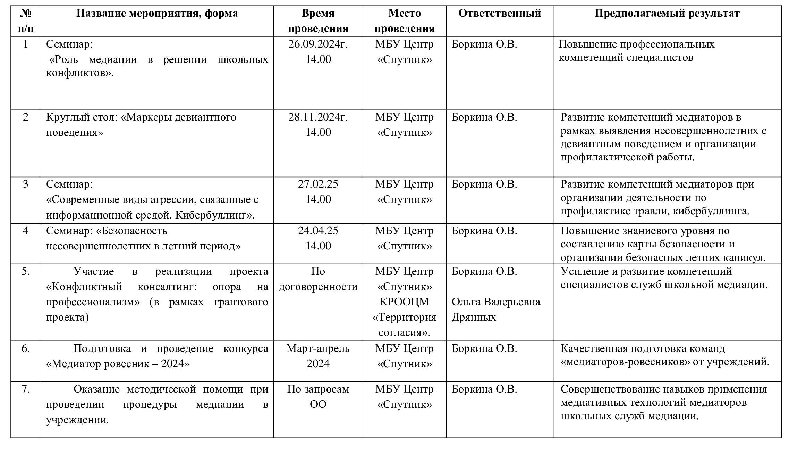
План работы на 2024-2025 учебный год.

Slide 5
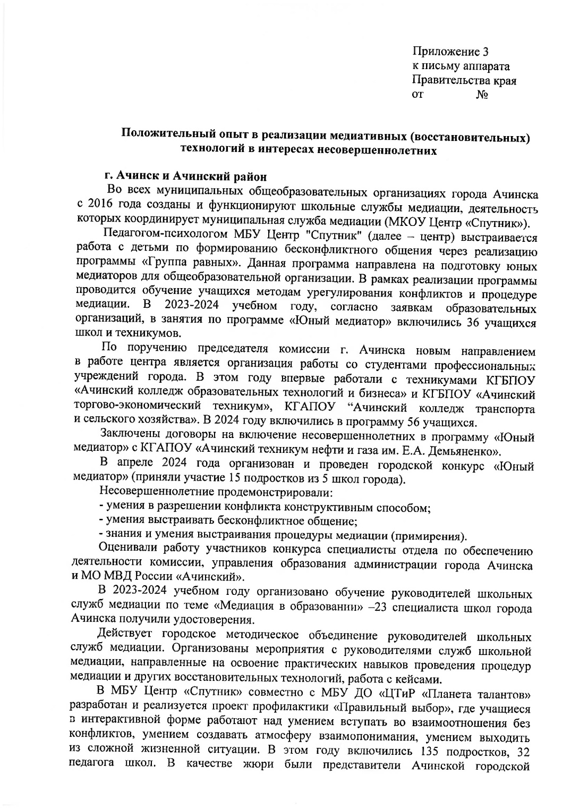

Slide 6
«Юный медиатор» – 2023-2024
МБОУ «Средняя школа № 6» - 12 чел;
КГБПОУ «Ачинский колледж образовательных технологий и бизнеса» – 12 чел;
КГБПОУ «Ачинский торгово-экономический техникум» – 13 чел

Slide 7
конкурс «Юный медиатор»
1 место - МОУ Лицей №1;
2 место - МБОУ «Школа № 12»;
3 место - МБОУ «Школа № 8».
приняли участие 15 подростков из 5 школ города

Slide 8
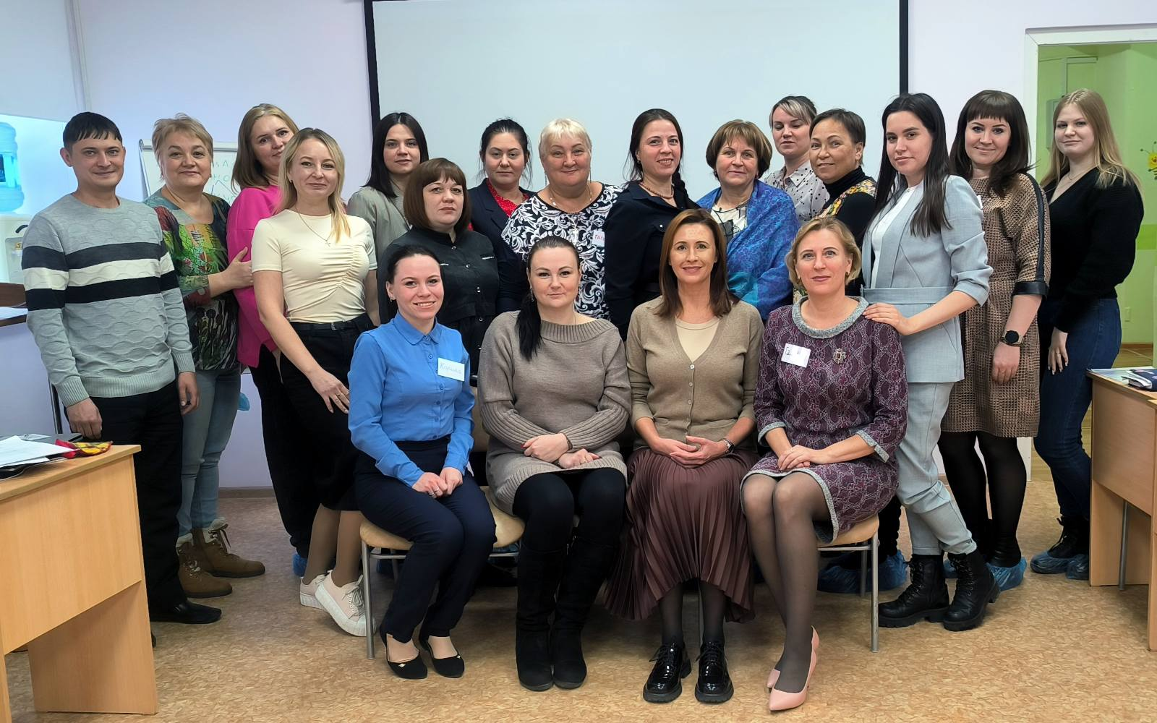
«Медиация в образовании»

Slide 9
Заседания ГМО в 2023-2024 уч году
- нормативно-правовая база школьной службы медиации (примирения). Процедура медиации, пошаговый алгоритм;
- круглый стол «Работа с буллингом»;
- семинар: «Реализация восстановительных программ в образовательных организациях как элемент профилактики криминализации подростковой среды»;
- семинар: «Выявление уровня тревожности в классах».

Slide 10
Методическое сопровождение процедуры медиации:
МОУ Лицей №1,
МАОУ «Школа №3»,
МБОУ «Средняя школа № 6»,
МБОУ «Средняя школа № 7»
МБОУ «Школа № 8»,
МБОУ «Школа № 12»,
МБОУ «Школа № 15»)

Slide 11
Отработаны конфликтные ситуации
МБОУ «Школа № 12»;
МБОУ «СШ № 18»;
МБОУ «ОШ № 10»;
МБОУ «Средняя школа № 7».
МБОУ «Школа № 12»;
МБОУ «СШ № 18»;
МБОУ «ОШ № 10»;
МБОУ «Средняя школа № 7».

Slide 12
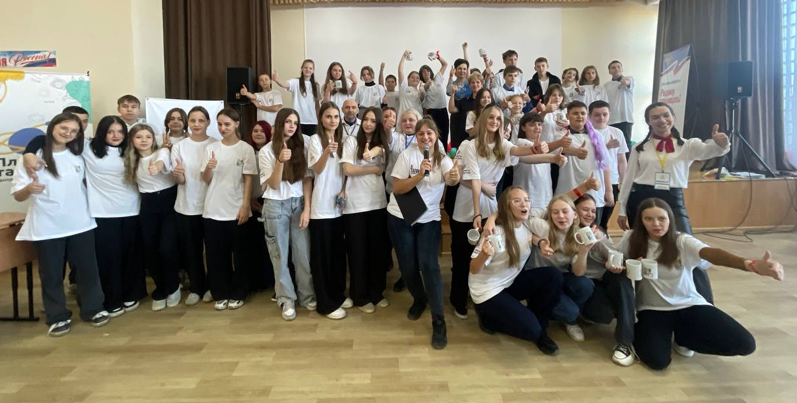
«Правильный выбор»
СШ№18 – 18.10.23-20.10.23

Slide 13
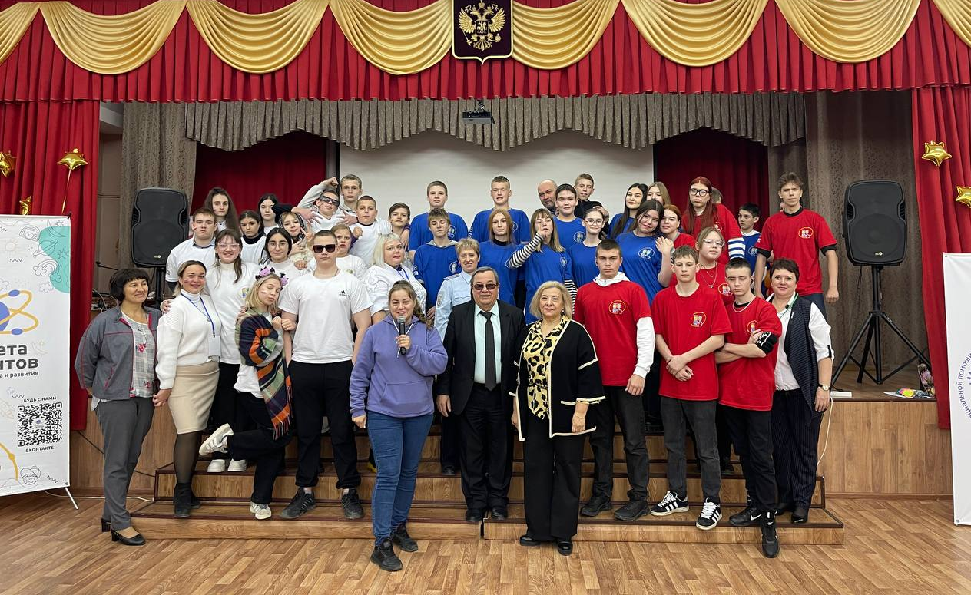
«Правильный выбор»
СШ №5 – 14.11.23-16.11.23

Slide 14
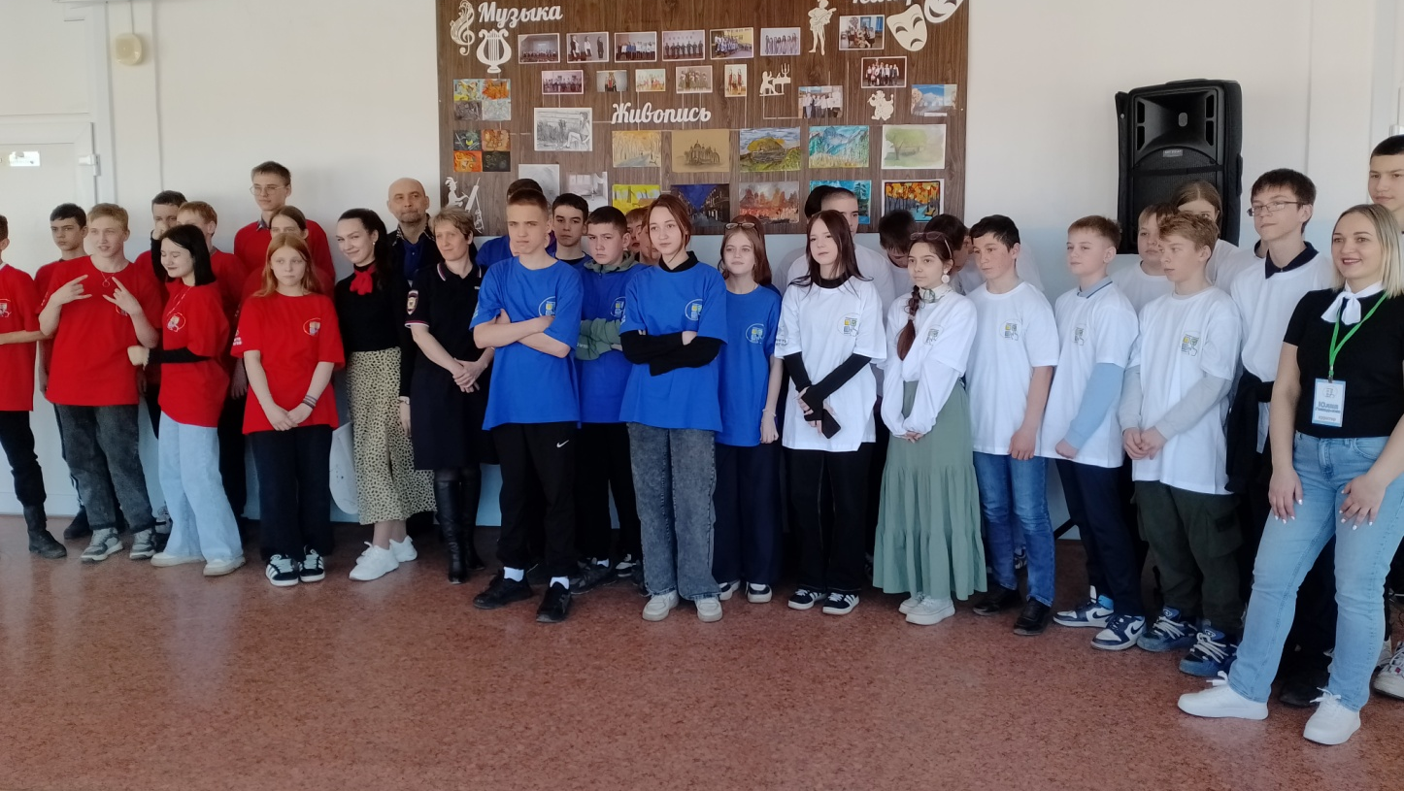
«Правильный выбор»
СШ №15 – 16.04.24-18.04.24

Slide 15
программы профилактики
«Поверь в себя»,
«Наш дружный коллектив»,
«Гармонизация межличностных отношений».
118 учащихся школ города.

Slide 16
«Подростки 360»
Подростки -14 -17 лет;
родители подростков от 12 до 17 лет.
специалисты по работе с подростками из 86 регионов РФ

Slide 17
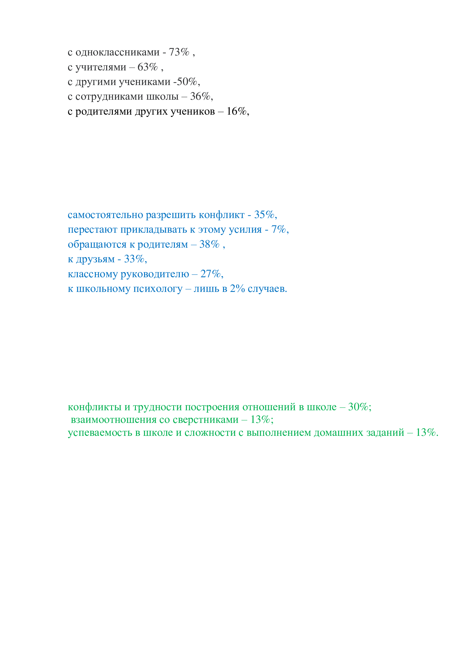
«Подростки 360»

Slide 18
Единый алгоритм решения любого школьного конфликта
Первое, что окажет пользу, когда проблема назрела, это спокойствие.
Второй момент — анализ ситуации без превратности.
Третьим важным пунктом является открытый диалог между конфликтующими сторонами, умение выслушать собеседника, спокойно изложить свой взгляд на проблему конфликта.
Четвертое, что поможет прийти к нужному конструктивному итогу — выявление общей цели, способов решения проблемы, позволяющих к этой цели придти.
Последним, пятым пунктом станут выводы, которые помогут избежать ошибок общения и взаимодействия в будущем.

Slide 19
https://forms.yandex.ru/u/66e10ead068ff01986298fda/
Ссылка для регистрации на вебинары.
Пока решено, что от одного муниципалитета могут принять участие 15 педагогов.
По мере набора группы при наличии свободных мест можно будет добавить участников.
Ближайший вебинар 30.10.24

Slide 20
Письмо Минпросвещения России от 28 апреля 2020 года N ДГ-375/07 «О направлении методических рекомендаций»

Slide 21
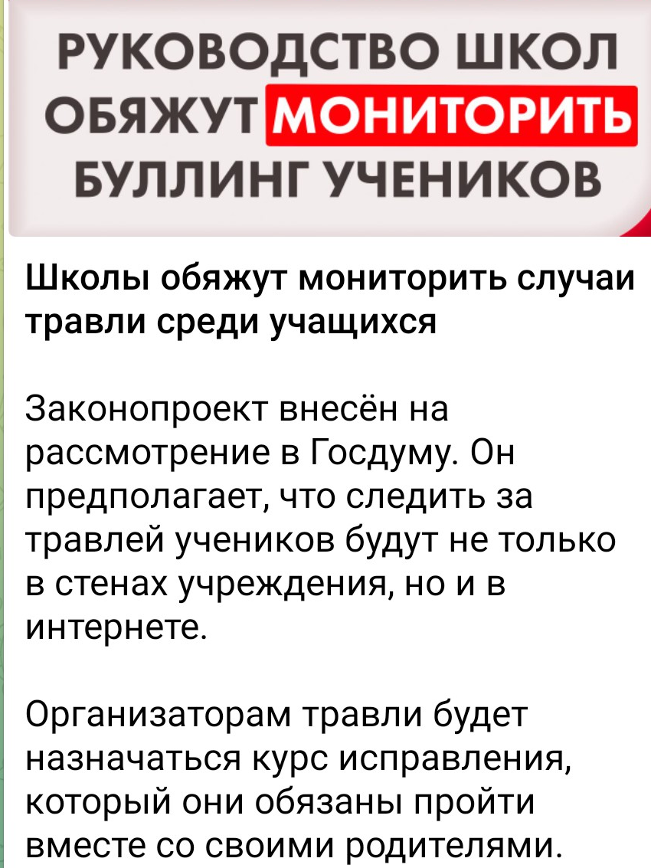
Руководство школ обяжут мониторить буллинг учеников

Slide 22
